Slide 1
Circuitos Lógicos Programables Trabajo Práctico Final
Diseño e implementación de Contador Bidireccional controlado vía UART.
Alumno: Ing. Quarin, Lautaro. Profesor: Ing. Alvarez, Nicolás.

Slide 2
Introducción
Circuitos Lógicos Programables
Objetivo
Desarrollar un sistema digital que funcione como un contador ascendente/descendente.
Aplicar un control sobre el contador mediante la interfaz UART y un reloj externo.
Características
El contador debe poder aumentar o disminuir su valor en base a los comandos recibidos.
El reloj externo debe dictar el ritmo de conteo en base a la configuración proporcionada.
Implementación
Implementar el diseño mediante VHDL.
Realizar simulaciones y testbenches.

Slide 3
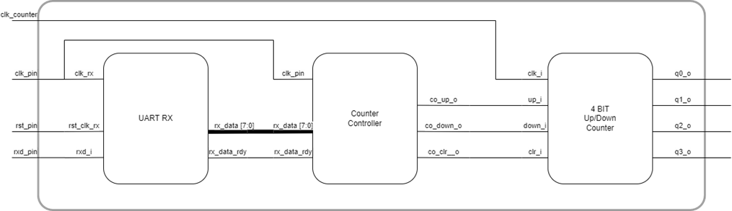
Diagrama general
Circuitos Lógicos Programables

Slide 4
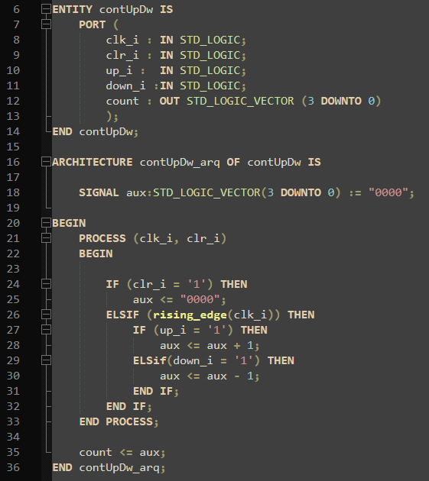
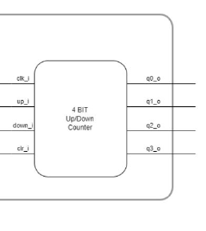
Módulo contador
Circuitos Lógicos Programables

Slide 5
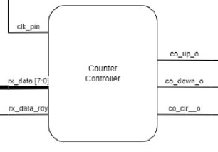
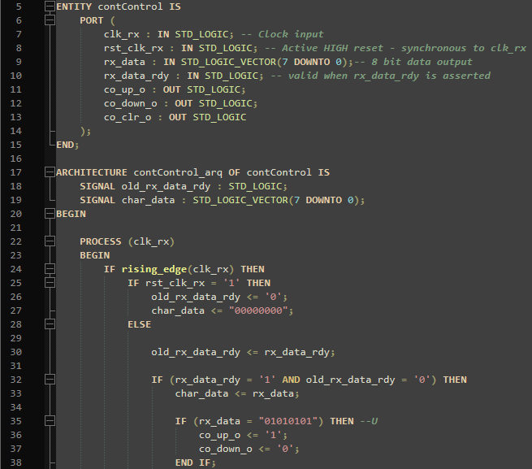
Módulo controlador
Circuitos Lógicos Programables

Slide 6
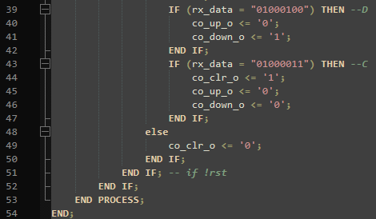
Módulo controlador
Circuitos Lógicos Programables

Slide 7
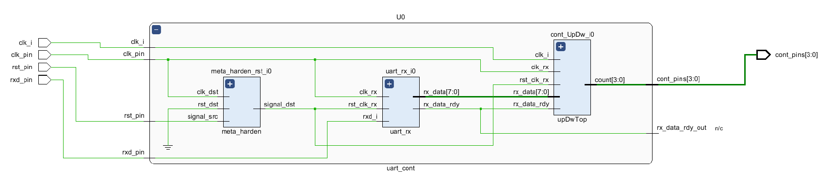
RTL analysis
Circuitos Lógicos Programables

Slide 8
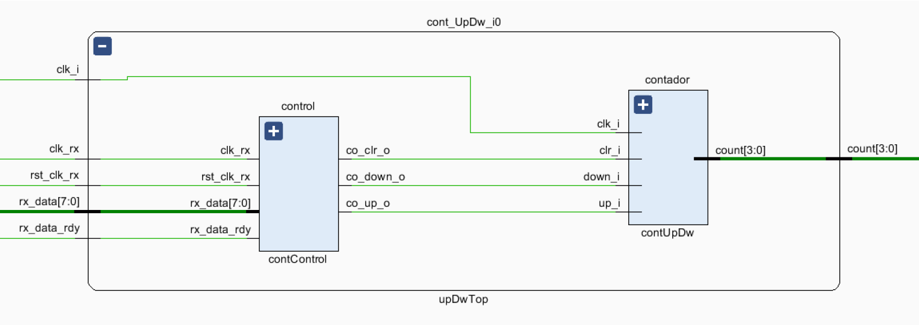
RTL analysis
Circuitos Lógicos Programables

Slide 9
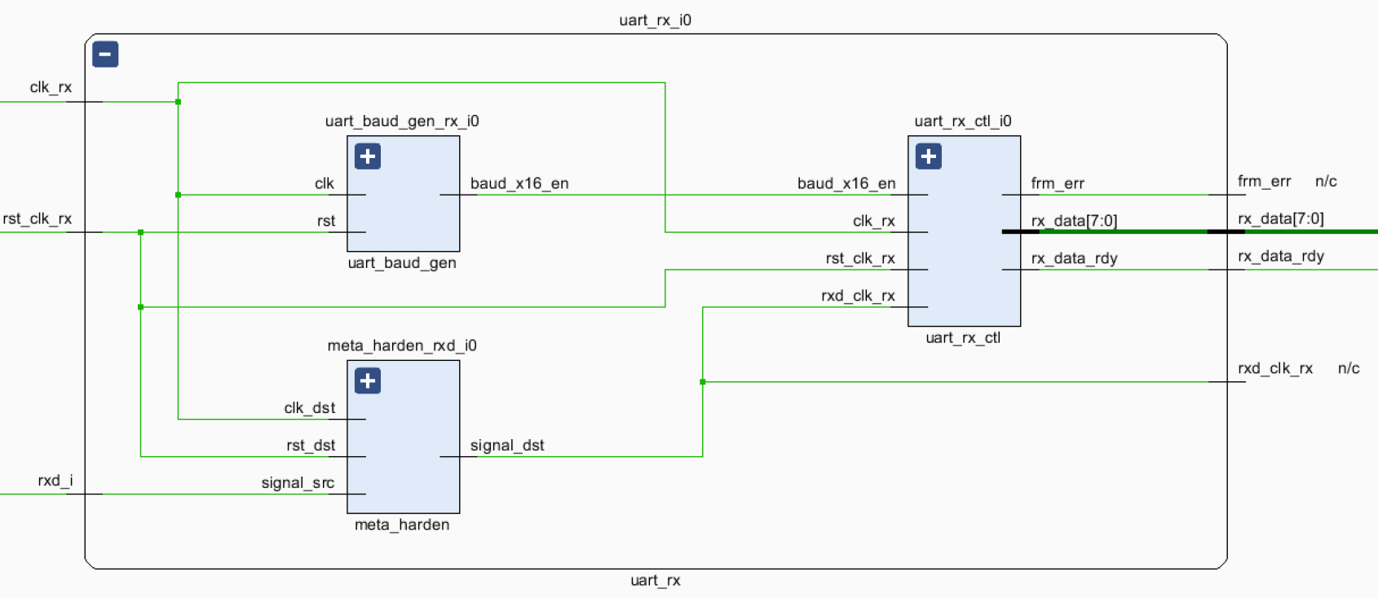
RTL analysis
Circuitos Lógicos Programables

Slide 10
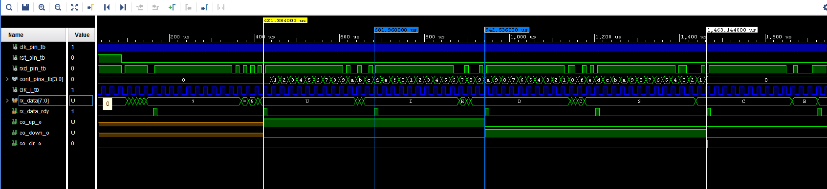
Simulación - Secuencia Completa
Circuitos Lógicos Programables

Slide 11
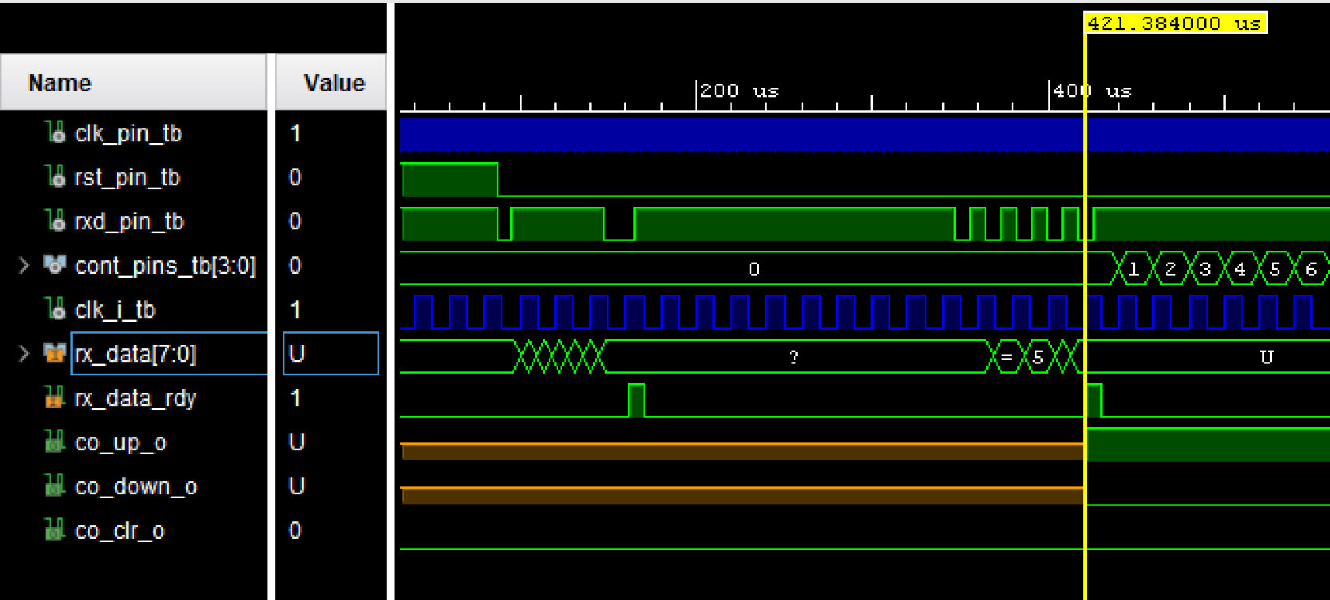
Simulación - Marcador 1
Circuitos Lógicos Programables

Slide 12
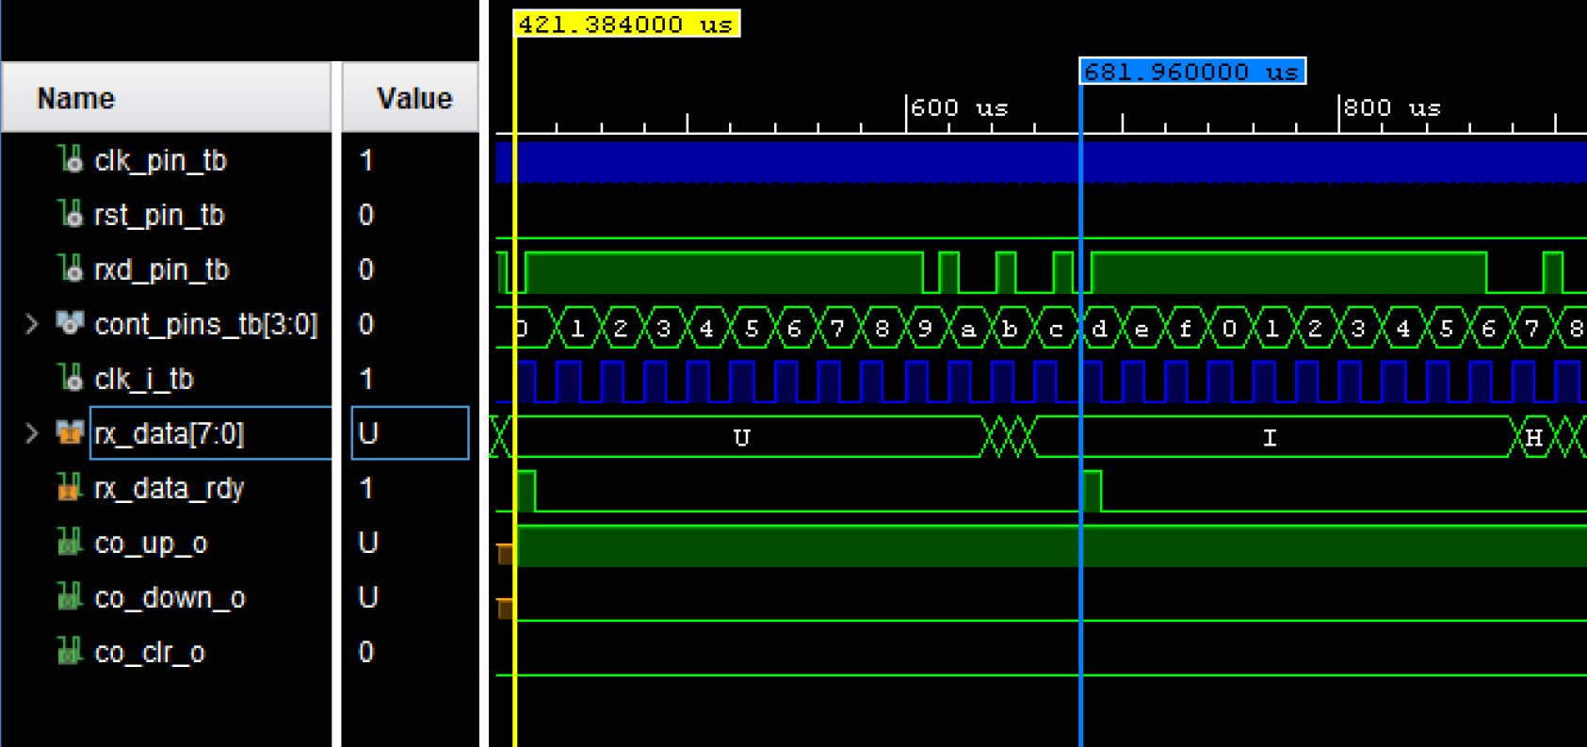
Simulación - Marcador 2
Circuitos Lógicos Programables

Slide 13
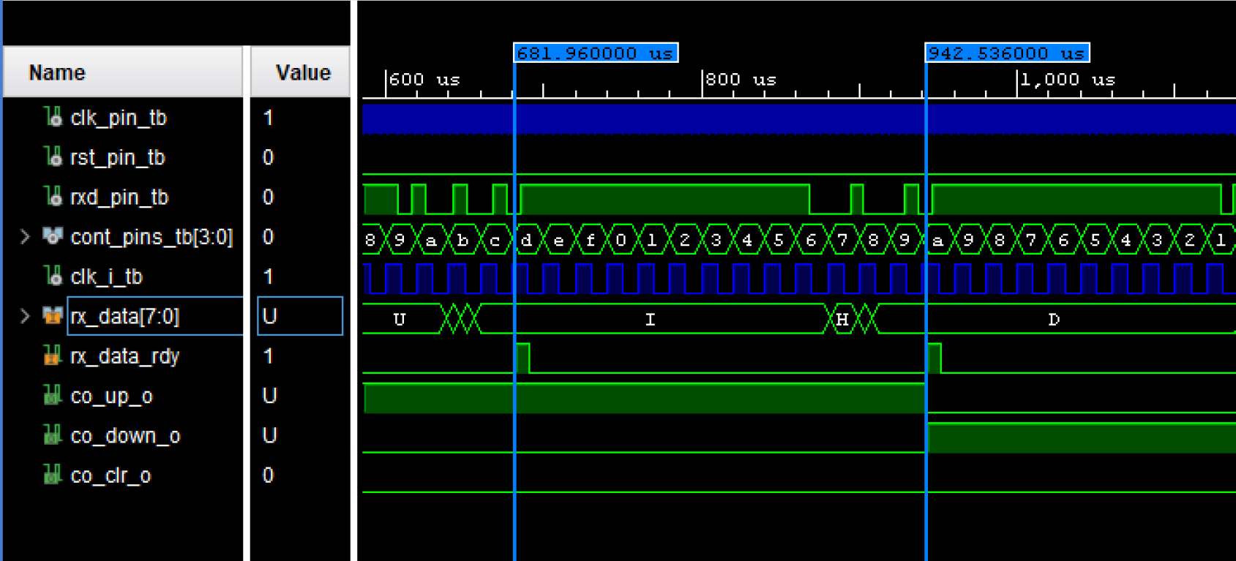
Simulación - Marcador 3
Circuitos Lógicos Programables

Slide 14
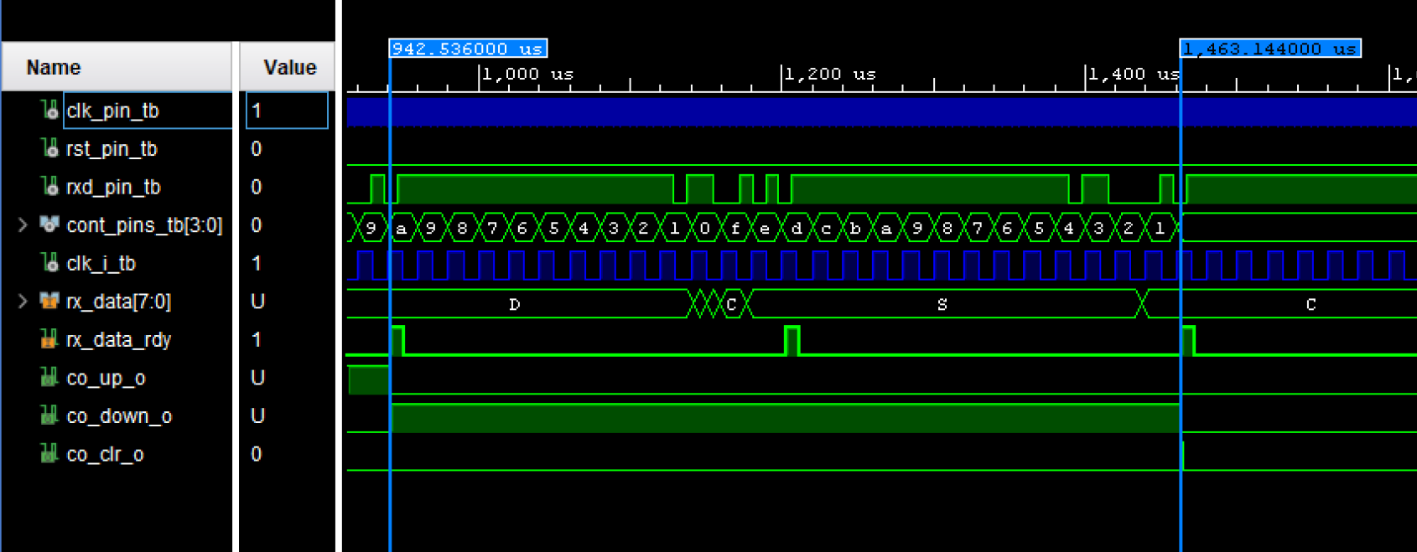
Simulación - Marcador 4
Circuitos Lógicos Programables

Slide 15
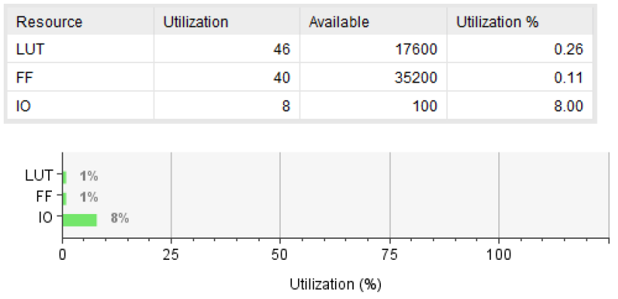
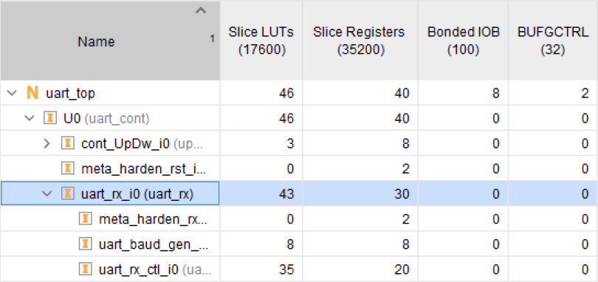
Tabla de Uso de Recursos
Circuitos Lógicos Programables

Slide 16
Repositorio de github
Circuitos Lógicos Programables
https://github.com/lautiq/Contador_UART_CLP_TPF
GRACIAS POR SU ATENCIÓN!

